Slide 1
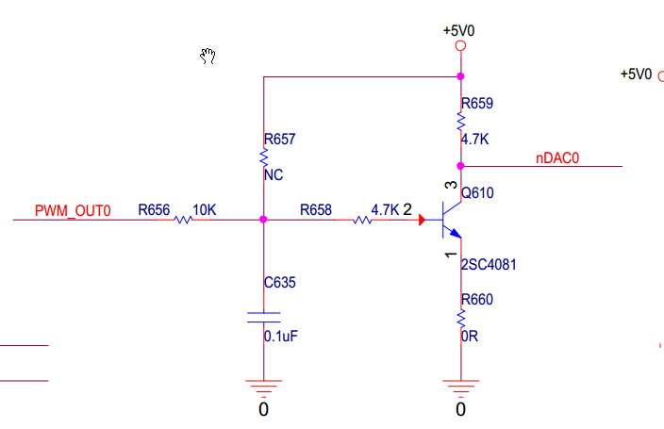
图1 参数说明
频率 10KHz
IO口电压 3.3v
驱动最大电压 5v
R656 R C635 c= 1/10K*2*pi*R
三极管放大倍数为 100 R658 2M
R659 10K
R660 0
R657 ~125K

